Slide 1

ASSISTÊNCIA DE ENFERMAGEM FRENTE O SISTEMA GASTROINTESTINAL
ENFª DANIELA ALBERTI GONÇALVES

Slide 2
ASSISTÊNCIA DE ENFERMAGEM NAS AFECÇÕES DO SISTEMA DIGESTÓRIO
O aparelho digestivo, que se estende desde a boca até ao ânus, encarrega -se de receber os alimentos, fracioná-los nos seus nutrientes (um processo conhecido como digestão), absorver estes nutriente s para a corrente sanguínea e eliminar do organismo os restos não digeríveis dos alimentos. O trato gastrointestinal é composto pela boca, pela garganta, pelo esôfago, pelo estômago, pelo intestino delgado, pelo intestino grosso, p elo reto e pelo ânus. O aparelho digestivo também inclui órgãos que s e encontram fora do trato gastrointestinal, como o pâncreas, o fígado e a vesícula biliar.

Slide 3
As duas patologias mais comuns do cotidiano

Slide 4
GASTRITE
Definição: É a inflamação do revestimento mucoso do estômago. A mucosa do estômago oferece resistência à irritação e normalmente pode suportar um elevado conteúdo ácido. No entanto, pode irritar -se e inflamar-se por diferentes motivos.
Etiologia:
Hábitos dietéticos, como: Ingestão de quantidade excessiva d e alimento s;
Rápida mastigação; Ingestão de alimentos condimentados, ácidos, corrosivos, contaminados, com temperatura extrema, álcool, etc.;
Refluxo biliar ;
Uso de certas drogas como a aspirina, drogas anti-inflamatórias não esteróides,
digitálico, quimioterápicos, etc.
Distúrbios como : uremia, choque, lesões do SNC, cirrose hepática, hipertensão
hepática, tensão emocional prolongada, etc.

Slide 5
TIPOS DE GASTRITE
Gastrite bacteriana segue-se normalmente a uma infecção por organismos como o Helicobacter pylori (bactérias que crescem nas células secretoras de muco do revestimento do estômago). Não se conhecem outras bactérias que se desenvolvam em ambientes normalmente ácidos como o do estômago, embora muito s tipo s possam fazê-lo no caso de o estômago não produzir ácido. Tal crescimento bacteriano pode provocar gastrite de forma transitória ou persistente.
Gastrite aguda por stress, o tipo mais grave de gastrite, é provocada por um a doença ou lesão grave de aparecimento rápido. A lesão pode não afetar o estômago. Por exemplo, são causas frequentes as queimaduras extensas e a s lesões que provocam hemorragias maciças.
Gastrite erosiva crônica pode ser secundária a substâncias irritantes como os medicamentos;
Gastrite viral ou por fungos pode desenvolver -se em doentes crônicos o u imunodeprimidos.
Gastrite eosinófila pode resultar dum a reação alérgica a uma infestação por certos vermes (nemátodos).
Gastrite atrófica ocorre quando o s anticorpos atacam o revesti mento mu coso do estômago, provocando o seu adelgaçamento e perda de muitas ou de todas as células produtoras de ácido e de enzimas.
Gastrite de células plasmáticas é outra forma de gastrite de origem desconhecida. Nesta doença, as células plasmáticas (um tipo de glóbulos brancos) acumulam-se nas paredes do estômago e noutros órgãos. A gastrite também pode ser induzida pela ingestão de agentes corrosivos, como os produtos de limpeza, ou pelos elevados níveis de radiação (por exemplo, na radioterapia).

Slide 6
Sintomas
Os sintomas variam conforme o tipo de gastrite:
Desconforto epigástrico.
Hipersensibilidade abdominal
Eructação, náuseas e vômitos.
Cólicas, diarreia 5 horas após a ingestão d e substâncias ou alimentos contaminados.
Hematêmese, às vezes.
Diagnóstico:
O médico suspeita duma gastrite quando o paciente tem do res na parte alta do abdome, bem como náuseas ou ardor. Se os sintomas persistirem, muitas vezes não são necessárias análises e começa -se o tratamento em função da causa mais provável. Se a gastrite se mantiver ou reaparecer, deve - se procurar a causa, por exemplo , uma infecção, analisa os hábitos dietéticos, o consumo de medicamentos e a ingestão de álcool. A gastrite bacteriana pode ser diagnosticada com uma biopsia.

Slide 7
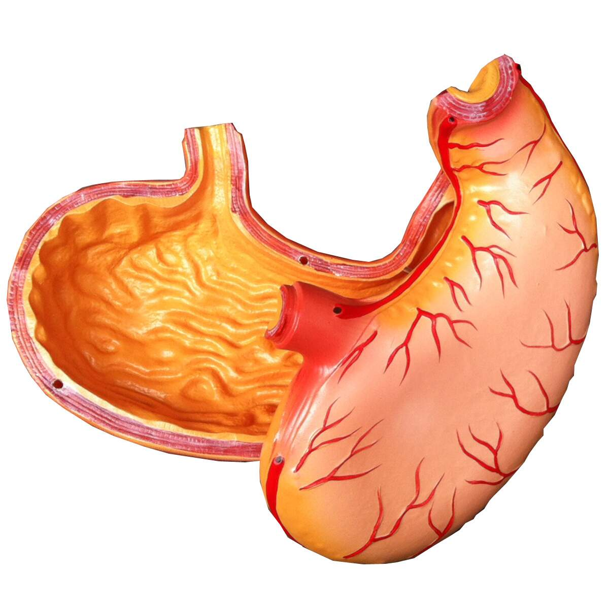
Tratamento:
Farmacológico: anti- eméticos; antiácidos, etc.
Regime dietético.
Muito s especialistas tratam um a infecção por Helicobacter pylori se provocar sintomas. Por vezes, pode ser difícil eliminar o Helicobacter pylori do estômago.

Slide 8
CUIDADOS DE ENFERMAGEM
proporcionar conforto e segurança, um ambiente repousante, calmo e tranquilo ;
manter um a ventilação adequada no ambiente;
dar apoio psicológico, ouvir com atenção e anotar as queixas do paciente;
orientar as visitas e familiares para evitar conversas que perturbem o paciente;
diminuir a atividade motora do estômago oferecendo uma dieta branda e várias vezes ao d ia;
higiene oral 3 vezes ao dia com uma solução antisséptica;
verificar e anotar os SSVV 4/4 horas;
administra a medicação prescrita com controle rigoroso do horário .

Slide 9
ÚLCERA PÉPTICA
É uma ferida bem definida, circular ou oval, causada por o revestimento do estômago ou do duodeno ter sofrido lesão ou simples ero são pelos ácidos gástricos ou pelos sucos duodenais. Quando a úlcera é pouco profunda, denomina- se erosão.
A pepsina é uma enzima que trabalha juntamente com o ácido clorídrico produzido pela mucosa gástrica para digerir os alimentos, sobretudo as proteínas. A úlcera péptica forma-se no revestimento do trato gastrointestinal exposto ao ácido e às enzimas digestivos (principalmente d o estômago e do duodeno). Os nomes das úlceras identificam a sua localização anatômica ou as circunstâncias em que se desenvolvem. Úlcera duodenal, o tipo mais comum de úlcera péptica, surg e no duodeno (os primeiros centímetros de intestino delgado imediatamente a seguir ao estômago ).
Úlceras gástricas, que são as menos frequentes, normalmente situam -se na parte alta da curvatura do estômago . Se for extirpada cirurgicamente parte do estômago, podem desenvolver-se úlceras marginais na zona em que o estômago remanescente voltou a ligar-se ao intestino. A repetida regurgitação de ácido procedente do estômago p ara o segmento inferior do esôfago pode provocar inflamação (esofagite) e úlceras esofágicas. As úlceras que aparecem como consequência do stress derivado dum a doença grave, queimaduras ou traumatismos, denominam-se úlceras de stress.

Slide 10
CAUSAS
Uma úlcera desenvolve- se quando se altera m os mecanismos de defesa que protegem o estômago ou o duodeno do suco gástrico (por exemplo, quando se altera a produção da quantidade de muco). Não se conhecem as causas d e tais alterações. Praticamente todas as pessoas produzem ácido no estômago, mas só entre 1 % e 10 % desenvolvem úlceras.

Slide 11
SINTOMAS
A úlcera típica tende a curar -se e a recidivar. Os sintom as podem variar conforme a localização e a idade do indivíduo. As crianças e as pessoas de idade avançada podem não apresentar os sintomas habituais ou até nenhum tipo de sintoma. Nestas circunstâncias, as úlceras descobrem-se só quando surgem complicações.
Apenas cerca de metade dos afetados com úlceras duodenais apresentam sintomas típicos:
dor, ardor, corrosão, sensação de vazio e fome.
A dor tende a aparecer quando o estômago se encontra vazio. A úlcera normalmente não dói ao acordar, mas a dor normalmente começa pelo meio da manhã. A dor é constante, de intensidade ligeira ou moderada e localiza-se numa área definida, quase sempre mesmo abaixo do esterno. A ingestão de leite, de alimentos ou de antiácidos normalmente alivia-a, mas costuma voltar duas ou três horas depois.
Os sintomas d as úlceras gástricas não seguem muitas vezes os mesmos padrões que as úlceras duodenais, visto que o comer pode desencadear ou aumentar a dor mais do que aliviá-la. As úlceras gástricas são mais pro pensas a provocar edema da porção do estômago que se abre para o duodeno, o que pode impedir que a comida saia adequadamente do estômago. Isto pode provocar distensão do abdome, náuseas ou vômitos depois das refeições. Quando surgem complicações das úlceras pépticas, com o a hemorragia ou a perfuração, os sintomas agravam- se.

Slide 12
DIAGNÓSTICO
Deve-se suspeitar da p resença d uma ú lcera quando a pessoa s ente uma dor característica no estômago. Pode ser necessário fazer exames para confirmar o diagnóstico, Para facilitar o diagnóstico das úlceras e identificar a sua origem, o médico pode fazer uso dum endoscópio, requerer radiografias com contraste, analisar o suco gástrico e fazer análises ao sangue. A endoscopia é um procedimento ambulatório em que se introduz, através da boca, um tubo flexível de visualização (endoscópio ) que permite observar diretamente o interior do estômago. Com um endoscópio, pode ser feita uma biopsia (obter uma amostra de tecido para ser examinada ao microscópio) para determinar se um a úlcera gástrica é cancerosa.

Slide 13
TRATAMENTO
ANTIÁCIDOS
Os antiácidos aliviam o s sintomas, facilitam a cura e diminuem o número de recidivas da s úlceras. A maioria dos antiácidos pode ser adquirida sem receita médica.
MEDICAMENTOS ANTIULCEROSOS
As úlceras são normalmente tratadas durante 6 semanas, no mínimo, com fármacos que reduzam o meio ácido do estômago e do duodeno. Qualquer dos medicamentos antiulcerosos pode neutralizar ou reduzir o ácido do estômago e aliviar o s sintomas, geralmente em poucos dias. Habitualmente, se estes não forem aliviados por completo ou se reaparecerem quando se suprime o fármaco, fazem -se outros exames.
CIRURGIA
Só raramente é necessária a cirurgia para as úlceras, se tiver em conta que o tratamento médico é muito eficaz. A cirurgia é reservada principalmente para tratar as complicações duma úlcera péptica, como uma perfuração, uma obstrução que não responde ao tratamento farmacológico ou que recidiva, perante duas ou mais crises significativas de hemorragia, ou quando existe a suspeita de que a úlcera é cancerosa e perante recidivas frequentes e graves duma úlcera péptica. Complicações: Penetração, perfuração, sangramento, obstrução.

Slide 14
CUIDADOS DE ENFERMAGEM
proporcionar conforto e segurança, um ambiente repousante, calmo e tranquilo ;
manter um a ventilação adequada no ambiente;
dar apoio psicológico, ouvir com atenção e anotar as queixas do paciente;
orientar as visitas e familiares para evitar conversas que perturbem o paciente;
diminuir a atividade motora do estômago oferecendo uma dieta branda e várias vezes ao d ia;
higiene oral 3 vezes ao dia com uma solução antisséptica;
verificar e anotar os SSVV 4/4 horas;
administra a medicação prescrita com controle rigoroso do horário .

Slide 15
PATOLOGIAS DIVERSAS DO SISTEMAS GASTROINTESTINAL
O Enfermeiro (a) deve estar atento às eliminações do paciente, sejam elas por êmese ou eliminação anal (fecal/pus/melena). As características das eliminações e a sua detecção precoce serão cruciais para uma análise adequada do quadro, visto que se o paciente apresentar uma hemorragia digestiva alta estará eliminando êmese do tipo borra de café ou ainda melena (fezes com presença de sangue – sangue oculto nas fezes – escurecido).
A avaliação do Enfermeiro é de suma importância para que o diagnóstico seja precoce, evitando a evolução/progressão do caso para formas ainda mais graves e provável óbito.

Slide 16
AVALIAÇÃO DO Enfº: Dados Subjetivos
Deve ser obtida uma anamnese de saúde abrangente que permita levantar dados subjetivos relacionados com as principais manifestações dos problemas GI.
As manifestações comuns incluem problemas nutricionais, dor abdominal, indigestão, dispepsia, náuseas e vômitos, diarréia, constipação intestinal, evacuações sanguinolentas, mudanças nos hábitos intestinais, perda de peso e disfagia.

Slide 17
AVALIAÇÃO DO Enfº: Dados Nutricionais
Indagações quanto à:
Peso (qual o peso atual? Houve mudança de peso recente e de quantos kgs? Como esta seu apetite?);
Fatores associados: Preferencias alimentares, rotina alimentar, valores culturais e religiosos, fatores psicológicos, fatores físicos, fatores dentários, alergias, acesso ao alimento, restrições dietéticas, imagem corporal (distúrbios de imagem), condições financeiras;
Histórico pessoal e familiar: distúrbios do alimentares? Distúrbios do sistema GI, câncer, DII (SII), obesidade?

Slide 18
AVALIAÇÃO DO Enfº: Dor abdominal
Indagações quanto à:
Você consegue descrever a dor (penetrante, latejante, superficial ou profunda)? Intermitente ou contínua? Início súbito ou gradual? Consegue apontar o local da dor?
Existência de outros sintomas associados: febre, calafrios, sudorese noturna, náuseas, êmese, diarréia, constipação intestinal, anorexia, perda de peso, dispepsia?

Slide 19
AVALIAÇÃO DO Enfº: Indigestão (Dispepsia)
Indagar quanto à:
Você sentiu: sensação de plenitude, azia, eructações excessivas, flatulências, náuseas, um gosto desagradável, dor leve ou intensa? Como esta seu apetite e ingesta alimentar? Dor localizada aonde?

Slide 20
AVALIAÇÃO DO Enfº: Náuseas e Êmese
Indagar quanto à:
Se as náuseas e êmese estão associados à certos estímulos como alimentos específicos, odores, atividade ou determinada hora do dia? Ocorrem antes ou depois da ingesta alimentar? Quantas vezes ao dia ocorrem os vômitos? Quais alimentos e líquidos são toleráveis quando presença de êmese? Qual a quantidade, cor, odor e consistência do material vomitado?
Há presença de: febre, tonturas, fraqueza, diarréia? Uso de algum medicamento novo? Algum estresse psicológico, depressão, ou fatores emocionais diversos?
Questionar ainda quanto a histórico pregresso de doenças do SGI, presença de vesícula biliar, ou ainda, relações sexuais sem proteção.

Slide 21
AVALIAÇÃO DO Enfº: Diarreía
Indagar quanto à:
Há quanto tempo há presença de diarréia? Qual a frequência, consist~encia, coloração, quantidade e odor das fezes; Alterou seus hábitos intestinais ou são característicos seus? Você percebe o que tem causado agravo ou alívio da diarréia? Houve perda de peso associada?

